Slide 1
Desenvolver e organizar interface gráfica para aplicações desktop
Jean Max Simon Krebs

Slide 2
Apresentação Projeto

Slide 3
Objetivos do Projeto
Objetivo 1 — Escolha e definição do tema da aplicação
Objetivo 2 — Modelagem do sistema com UML
Objetivo 3 — Implementação das classes e organização em MVC
Objetivo 4 — Aplicação de herança, abstração e manipulação de objetos
Objetivo 5 — Apresentação da aplicação desenvolvida

Slide 4
Orientações sobre a Avaliação do Projeto
No repositório pessoal do aluno denominado:
Projeto-Disciplina-Desenvolver-e-organizar-interface-grafica-para-aplicacoes-desktop;
O repositório deve conter duas pastas obrigatórias:
Código: contendo os arquivos do projeto desenvolvido em Java;
Documentação: contendo o arquivo docx ou pdf de cada objetivo.

Slide 5
PARTE 1
Escolha e definição do tema da aplicação

Slide 6
PARTE 1 - Objetivos
Definir o tema do sistema a ser desenvolvido, analisando um problema real que possa ser resolvido com uma aplicação desktop em Java.
Exemplos: sistema de vendas, agendamento, controle de estoque, cadastro de clientes, entre outros.

Slide 7
PARTE 1 - Exemplo
Tema do Projeto
Sistema de Vendas (PDV Simplificado)
Descrição do Sistema
O projeto consiste no desenvolvimento de um Sistema de Vendas para uma loja fictícia, com o objetivo de registrar e gerenciar vendas de produtos, controlando informações de clientes, produtos e funcionários.
O sistema permitirá realizar cadastros básicos e simular o processo de venda, desde a escolha do cliente até a finalização da compra.

Slide 8
PARTE 1 - Exemplo
Problema a ser Resolvido
Atualmente, a loja realiza seus registros de vendas de forma manual, o que pode gerar:
Erros no cálculo do valor total da venda;
Falta de organização dos dados de clientes e produtos;
Dificuldade em acompanhar quem realizou cada venda.
O sistema proposto visa automatizar esse processo, tornando o controle mais eficiente e confiável.

Slide 9
PARTE 1 - Exemplo
Principais Entidades do Sistema
Cliente: responsável por realizar as compras.
Produto: item disponível para venda, com preço e quantidade em estoque.
Funcionário: responsável por registrar e efetuar a venda no sistema.
Venda (opcional para evolução do projeto): registra a transação entre cliente, produtos e funcionário.

Slide 10
PARTE 1 - Exemplo
Funcionalidades Básicas
Cadastro de clientes;
Cadastro de produtos;
Cadastro de funcionários;
Registro de vendas associando cliente, produto e funcionário;
Cálculo do valor total da venda.

Slide 11
PARTE 1 - Exemplo
Tecnologias Utilizadas
Linguagem de programação: Java
Interface gráfica: Java Swing
Organização do projeto: Arquitetura MVC
Modelagem: Diagrama de Classes UML

Slide 12
PARTE 1 - Exemplo
Justificativa da Escolha do Tema
O sistema de vendas foi escolhido por ser um exemplo prático e próximo da realidade, permitindo a aplicação de conceitos fundamentais de Programação Orientada a Objetos, como classes, objetos, encapsulamento, herança e organização em camadas.

Slide 13
PARTE 1 - Avaliação
Crie um arquivo docx(word) contendo as informações solicitadas sobre o tema do sistema escolhido pelo grupo.
O documento deve seguir as seguintes orientações:
Os títulos devem estar formatados em fonte Calibri, tamanho 16, centralizados;
Os subtítulos devem estar formatados em fonte Calibri, tamanho 14, a esquerda;
Os parágrafos devem estar formatados em fonte Calibri, tamanho 12, a esquerda;
O arquivo deve ser salvo e versionado no GitHub pessoal do aluno.
Principais Entidades do Sistema
Funcionalidades Básicas
Tecnologias Utilizadas
Justificativa da Escolha do Tema
Tema do Projeto
Descrição do Sistema
Problema a ser Resolvido

Slide 14
PARTE 2
Modelagem do sistema com UML

Slide 15
PARTE 2 - Objetivos
Como na parte você já identificou as principais entidades do sistema, agora é a hora de realizar a definição das classes por meio de diagramas UML, especificando atributos, métodos e relacionamentos, servindo como base para a implementação do projeto.
OBS: Utilize o LucidChart para criar seus diagramas.
https://lucid.app/lucidchart/

Slide 16
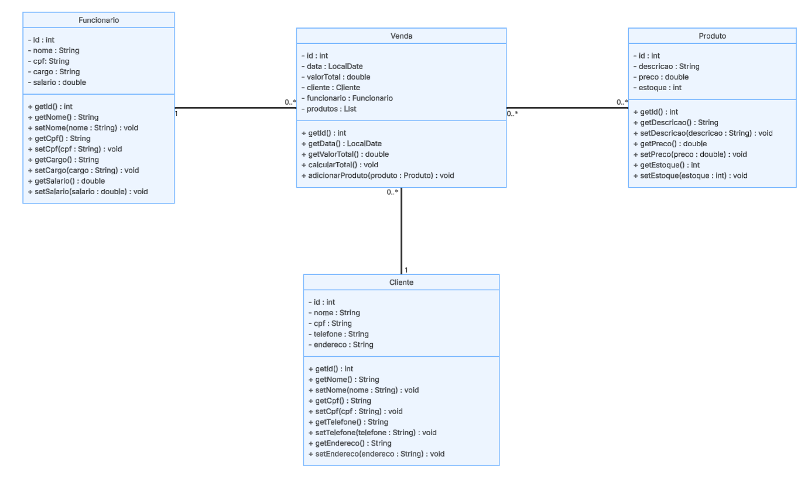
PARTE 2 - Exemplo Diagrama UML

Slide 17
PARTE 2 - Avaliação
Modifique o arquivo docx(word) criado anteriormente e insira o diagrama UML do seu sistema.
O documento deve seguir as seguintes orientações:
Os títulos devem estar formatados em fonte Calibri, tamanho 16, centralizados;
Os subtítulos devem estar formatados em fonte Calibri, tamanho 14, a esquerda;
Os parágrafos devem estar formatados em fonte Calibri, tamanho 12, a esquerda;
O arquivo deve ser salvo e versionado no GitHub pessoal do aluno.

Slide 18
PARTE 3
Implementação das classes e organização em MVC

Slide 19
PARTE 3 - Objetivos
Criar classes na tecnologia Java;
Criar instâncias destas classes com os construtores vazio e parametrizado;
Encapsular atributos com private e criar Getters e Setters e toString;
Organizar a arquitetura do projeto em camadas MVC (Model-View-Controller);

Slide 20
PARTE 4
Aplicação de herança, abstração e manipulação de objetos

Slide 21
Objetivos
Assimilar os conceitos de herança simples;
Entender a relação entre herança e encapsulamento;
Entender a diferença entre classe abstrata e classe concreta;
Interpretar diagramas de classe da UML para transformá-los em código nas tecnologias Java;
Instanciar objetos destas classes;
Manipular estes objetos;

Slide 22
PARTE 5
Apresentação da aplicação desenvolvida

